Slide 1
IN1010 uke3
Arv og subklasser II

Slide 2
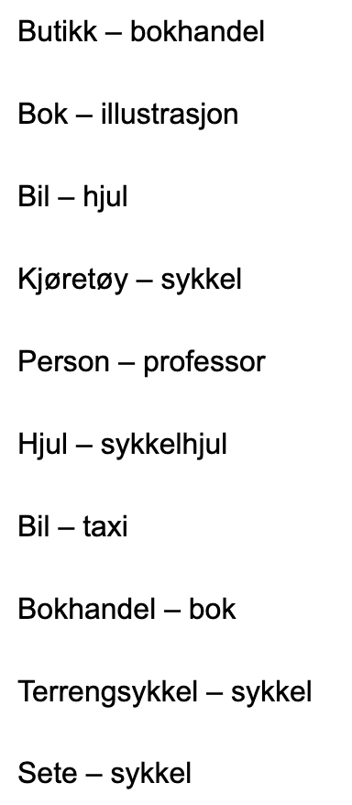
Arv VS komposisjon

Slide 3
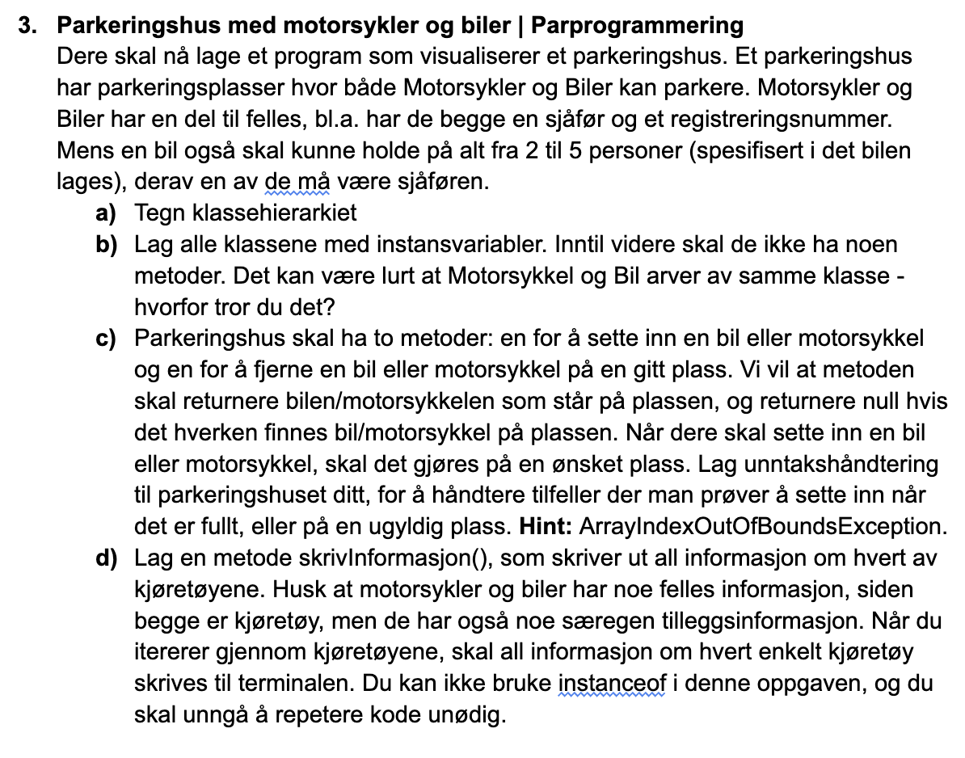

Slide 4
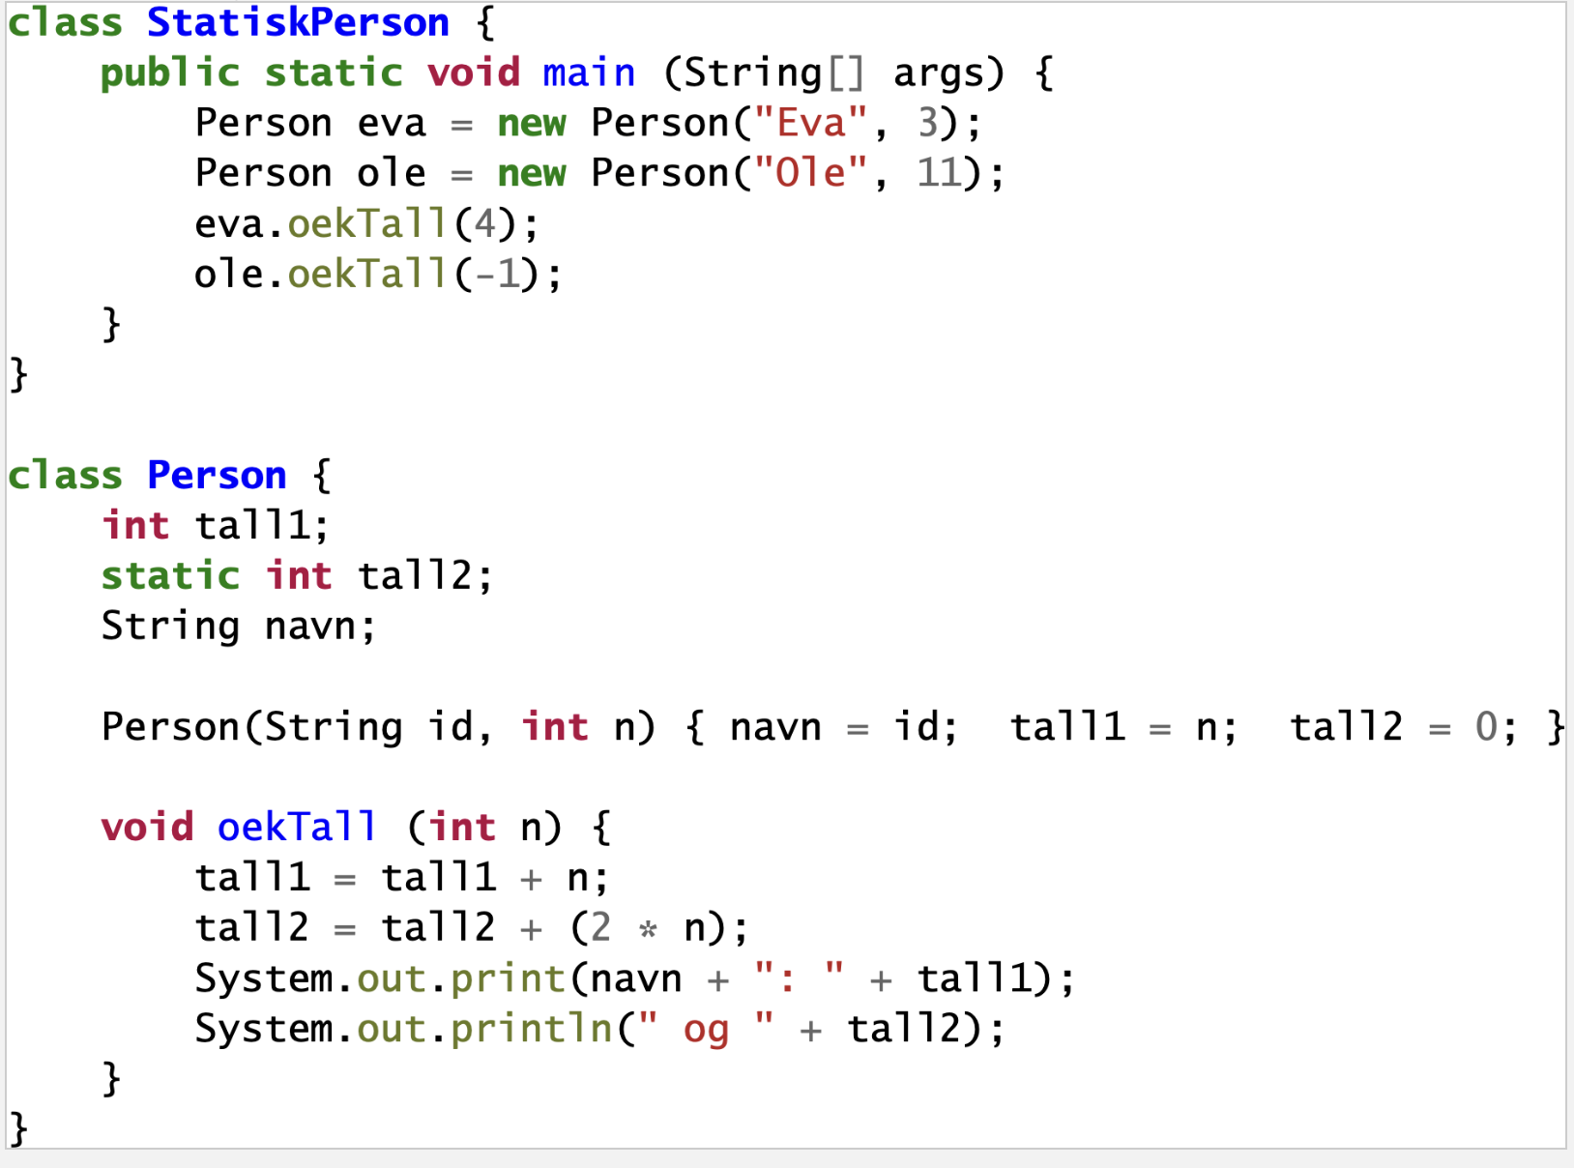

Slide 5
